Slide 1
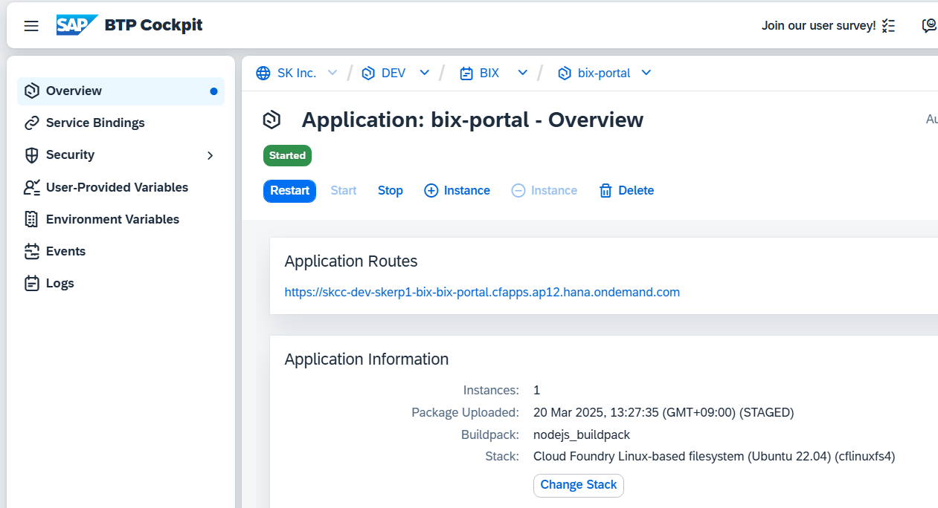
BIX Portal 접속 정보
https://skcc-dev-skerp1-bix-bix-portal.cfapps.ap12.hana.ondemand.com/main/index.html
BTP 어플리케이션 링크
Overview - bix-portal < BIX < DEV < SK Inc. - SAP BTP Cockpit

Slide 2
프로젝트 소개
SAP CAP FullStack Application
개발 규칙 (함수명, 변수명, 주석)
기술 스택 소개
F.E
SAP UI5
oData V4
Ui Table
Tree Table
Chart Card 구성방식
Page, DynamicPage
Mdc Field
주요 페이지 (실적PL, 관리자페이지..) 구조 설명
B.E
Node.js
Cds
oData V4 노출방식
Bix Portal 로컬 구동 가이드
CF login
배포 명령어
프로젝트 구조/ 파일 설명

Slide 3







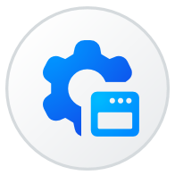



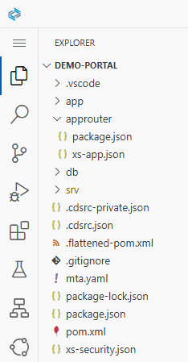





CAP Application 기본 구조
Subaccount (dev-skerp1)
SAP On-Premise
Solutions
Cloud Foundry Runtime (BIX)
SAP S/4HANA
Task Data
Cloud Connector
Binging
Connectivity
NETWORK
XSUAA
Binging
App Router
[Node.js Runtime App]
Destination
Task Data
SAP Cloud
Solutions & 3rd Party
HTML5
Repository [Runtime]
SAP SuccessFactors
HTML5
Repository [Host]
Sales Force
Binging
Pro mis
CAP Node.js
Role Collection
app
db
mta.yaml
approuter
srv
xs-security.json
BAS
[Design]
xs-app.json
HDI Container
(Schema)
SAP IAS
SAP HANA
Cloud

Slide 4
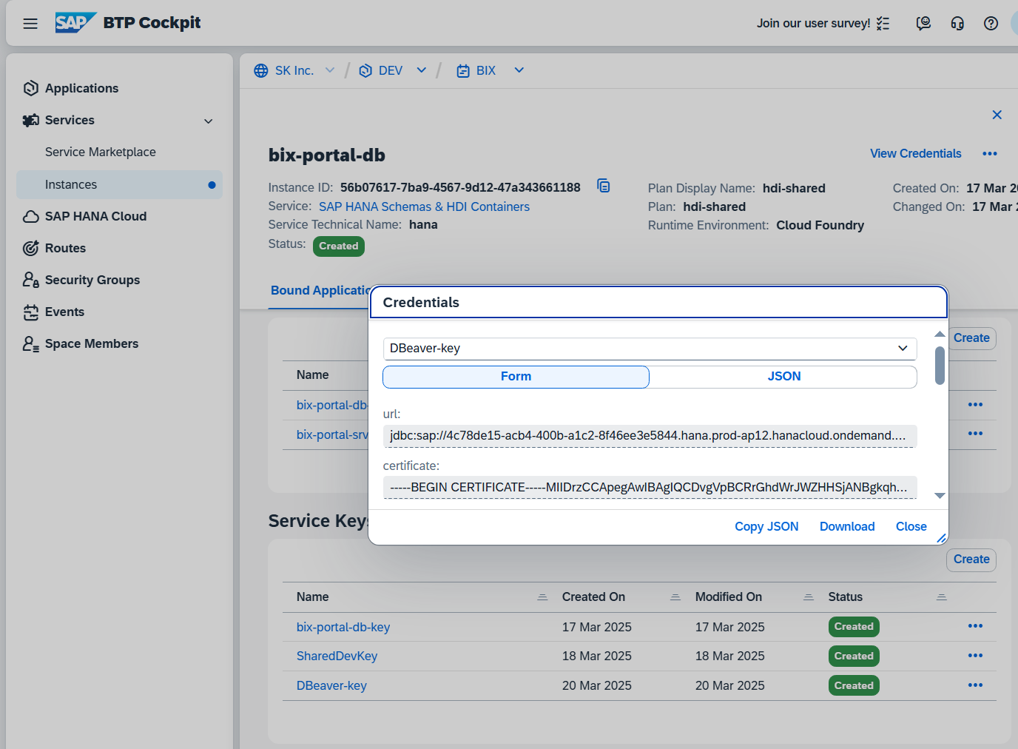
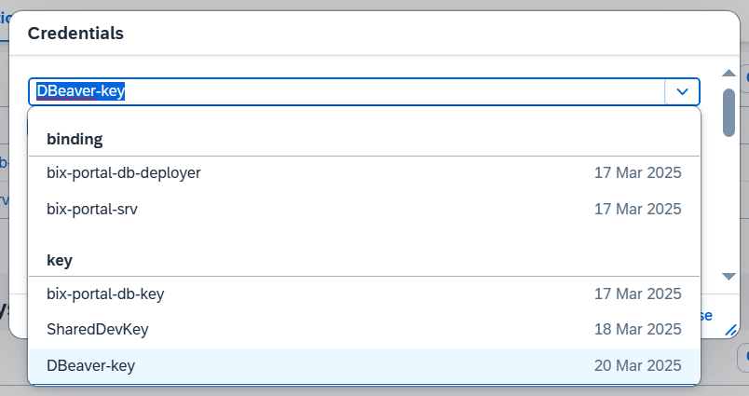
HANA DB - DBeaver 연결 정보 확인방법 (연결방법은 별도 가이드문서 참조)
1) BTP Subaccount > CF > Instances 에서 접속을 원하는 HDI Container 서비스 클릭 [bix-portal-db]
2
2) View Credentials 클릭
3
3) Dbeaver-key 선택
4
3
4) Form 클릭 후 user / password / host / port 필요한 정보 복사

Slide 5
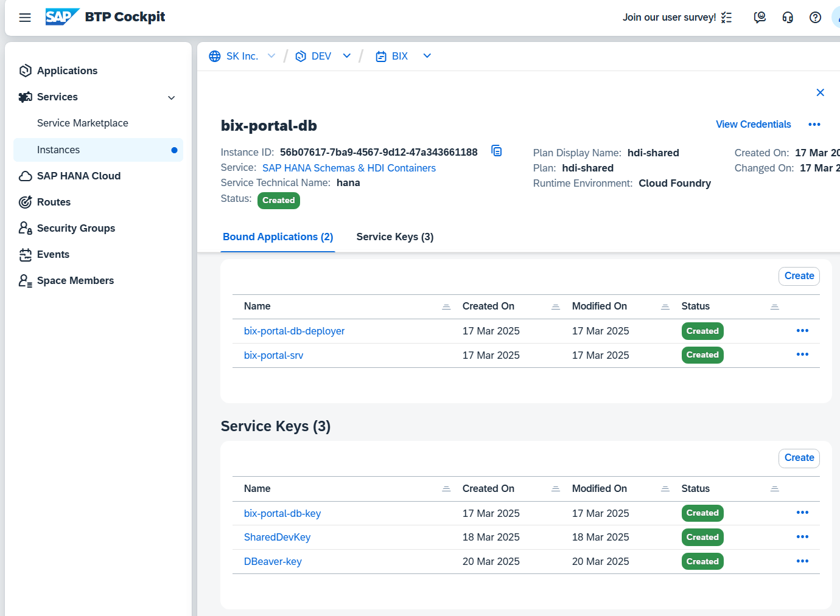
HDI 설명) HANA Deployment Infrastructure
CF의 서비스 형태로 생성 > 자동으로 HANA DB에 아래와 같이 구성
HANA DB
HDI Container
(= DB Schema + Etc)
HANA DB의 전체가 아닌 이 서비스가 할당된 HDI Container 영역만을 대상으로 접근, 배포할 수 있게 설정됨
서비스 바인딩 / 서비스 키 마다 HDI Container 영역 (schema)에 접근 가능한 HANA DB 유저 1:1 생성됨

Slide 6
HDI 설명) HANA Deployment Infrastructure
[서비스 바인딩]
CF만의 기능으로 어플리케이션과 서비스를 서로 연결
bix-portal-srv CAP 백엔드 어플리케이션 (node.js) CF Runtime (배포) 환경에서 HANA DB <-> CAP (백엔드) 간의 연결 수행
bix-portal-db-deployer CAP 프로젝트의 HANA DB 컨텐츠를 배포 해주는 어플리케이션 MTA 방식(일괄배포, 수동배포 or CI/CD 자동배포) 으로 프로젝트 전체를 한번에 배포할 때 구동되고 자동으로 정지됨 (CF 리소스 차지하지 않음)
[서비스 키]
CF 환경이 아닌 외부에서 서비스를 이용할 수 있도록 인증정보 생성
로컬구동, DBeaver 연결용 서비스 키 생성 (운영환경의 경우 DBeaver 연결 목적 외 서비스 키 필요 없음)

Slide 7

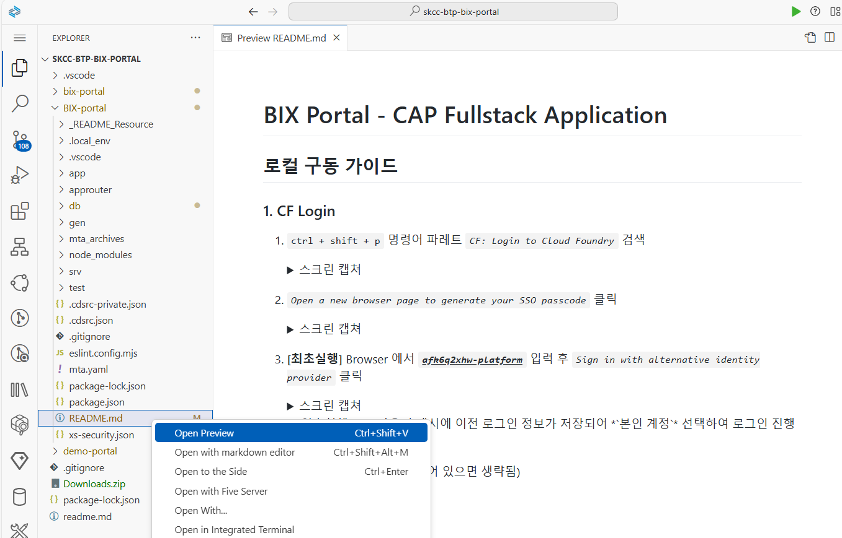
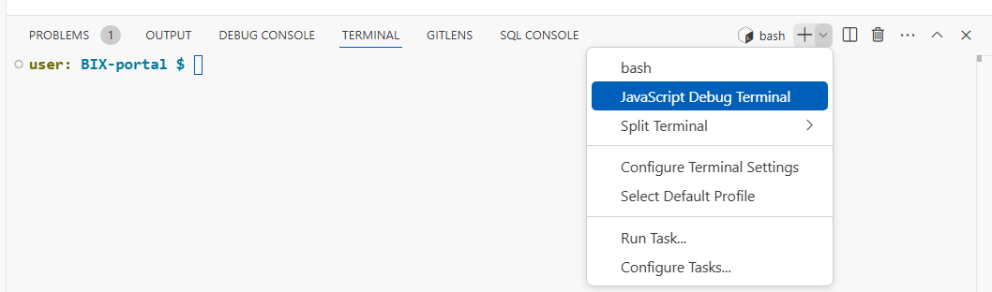
CAP 프로젝트 설명
프로젝트 루트경로 : BIX-portal
/home/user/projects/skcc-btp-bix-portal/BIX-portal/
프로젝트 구조 / 실행 명령어는 README.md 확인
CAP 백엔드 디버깅은 Debug Terminal 에서 명령어 실행
(npm run cap:mock 등)

Slide 8
CAP 기본 문법 (추가예정)
HANA DB
@path : '/if_api’ // api uri 호출명
@requires: 'any’ // 테스트 목적 접근권한 해제
service InterfaceService {
action SP_MIS_IF_RCV_CM_EMPLOYEE_JSON (CUDMX:String(1), JSONDATA:String)
returns array of ReturnTable;
// action 명칭은 프로시져 명과 상관없음
// returns 는 옵션, array of 는 다건(테이블) 형태
type ReturnTable : {
RESULT_CODE: String(30);
RESULT_MESSAGE_CODE: String(30);
RESULT_MESSAGE_PARAMS: String(300);
ERROR_TYPE: String(30);
SQL_ERROR_CODE: String(30);
SQL_ERROR_MESSAGE: String(300)
};
}
HANA DB 프로시저, 펑션 등을 CAP와 연동하려면
Browser /
Client /
Interface
CAP 백앤드 어플리케이션
OData API 호출
1) 외부에서 호출 가능한 API 구조 설계
호출 가능한 API 구현 srv/<서비스>.cds
서비스를 action 으로 구현 action은 http POST 요청만 가능 API 호출의 인자값은 http body로 받고 리턴값은 옵션

Slide 9
CAP 기본 문법 (추가예정)
const cds = require('@sap/cds');
const { data } = require('@sap/cds/lib/dbs/cds-deploy');
module.exports = class InterfaceService extends cds.ApplicationService { init() {
const { I18nProperties, Menus, Apps, Roles } = cds.entities('InterfaceService')
this.on ('SP_MIS_IF_RCV_CM_EMPLOYEE_JSON', async (req) => {
console.log('On SP_MIS_IF_RCV_CM_EMPLOYEE_JSON', req.data)
const db = await cds.connect.to('db');
let tx = db.tx();
try {
const {CUDMX, JSONDATA} = req.data;
const ClobJSONData = typeof JSONDATA === 'object' ? JSON.stringify(JSONDATA) : JSONDATA;
const P_PROC_DATE = new Date().getFullYear() + String(new Date().getMonth() + 1).padStart(2, '0') + String(new Date().getDate()).padStart(2, '0');
await tx.run(`CALL SP_IF_HR_RCV_IF_EMPLOYEE(CUDMX => ${CUDMX}, JSONData => ?)`, [ClobJSONData]);
const procQuery = `CALL SP_IF_HR_RCV_COM_EMPLOYEE(P_PROC_DATE => ${P_PROC_DATE}, O_RESULT => ?)`;
const O_RESULT = await tx.run(procQuery);
await tx.commit();
return O_RESULT;
} catch (e) {
await tx.rollback();
return { error: e.message };
}
})
return super.init()
}}
HANA DB 프로시저, 펑션 등을 CAP와 연동하려면
Browser /
Client /
Interface
CAP 백앤드 어플리케이션
OData API 호출
2) Action의 실제 동작부 구현
Action은 개발자가 로직을 직접 구현 해야함
cds add handler 명령어 실행 > cds 파일을 기반으로 핸들러파일 기본구조 생성
HANA DB
Cap node.js 핸들러 로직을 통해서 프로시저 호출 (코드는 실제 소스코드 참조)

